Slide 1

Klasifikacija proizvoda i usluga u eRačunu
Novi Zakon o fiskalizaciji (NN 89/25) – „Fiskalizacija 2.0“
Primjena od 1. rujna 2025.
Pripremila: Iva Uljanić Škreblin, ovl. porezni savjetnik

Slide 2
Uvodne napomene
Svoja pitanja u tijeku webinara šaljite na:
urednistvo@ripup.hr

Slide 3
Što donosi fiskalizacija 2.0?
Uvodi se obvezna razmjena eRačuna u domaćim transakcijama (B2B i B2G)
Fiskalizacija eRačuna – slanje podataka Poreznoj upravi u stvarnom vremenu
eIzvještavanje o naplatama i odbijanjima
+ fiskalizacija svih B2C računa

Slide 4
Vremenska crta
📅 1. 9. 2025. – Zakon stupa na snagu; započinju pripreme i testiranja (pilot okruženje)
📅 1. 1. 2026. – Obvezno izdavanje eRačuna za obveznike PDV-a + obveza zaprimanja eRačuna + fiskalizacija svih B2C računa
📅 1. 1. 2027. – Obveza izdavanja eRačuna za sve obveznike poreza na dobit i poreza na dohodak (obrti) + uvođenje MIKROeRačuna

Slide 5
Klasifikacija proizvoda i usluga (KPD 2025)
KPD 2025. središnja je klasifikacija proizvoda i statistički standard koji se koristi za prikupljanje i objavu podataka koji zahtijevaju razinu proizvoda te za međunarodnu razmjenu podataka.
svaka stavka proizvoda na eRačunu koji se izdaje drugom poreznom obvezniku mora povezati s određenom šifrom iz KPD-a uzimajući u obzir djelatnost (prema NKD-u) koja se obavlja.
Pravni temelj: Odluka o klasifikaciji proizvoda po djelatnostima Republike Hrvatske 2025. – KPD 2025. (Narodne novine, broj 151/2024)

Slide 6
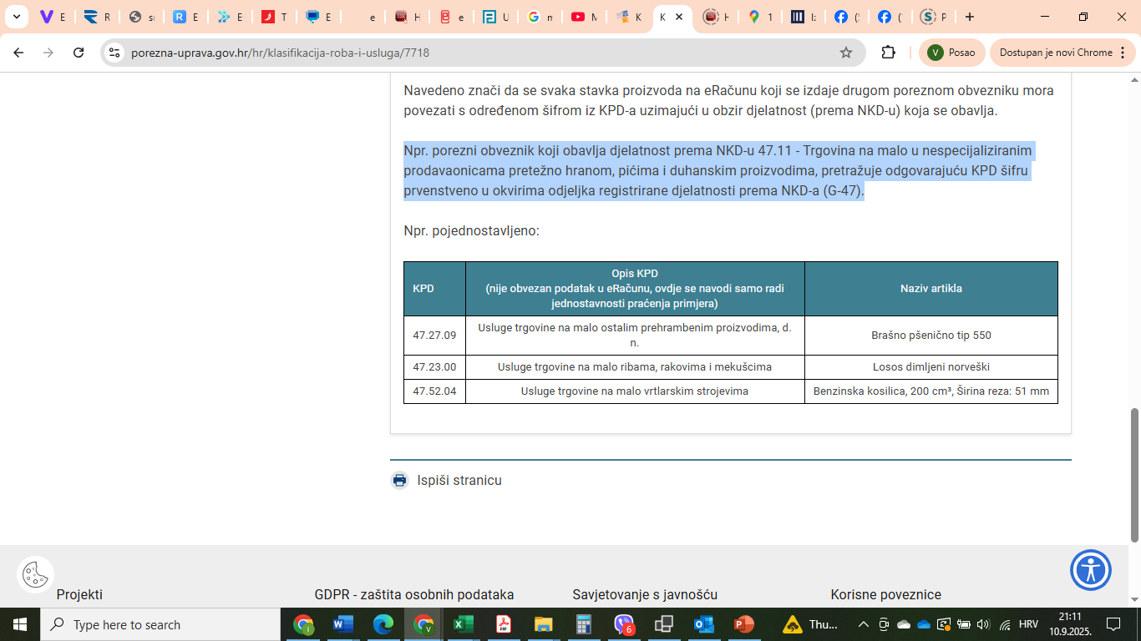
Klasifikacija proizvoda i usluga (KPD 2025)
Npr. porezni obveznik koji obavlja djelatnost prema NKD-u 47.11 - Trgovina na malo u nespecijaliziranim prodavaonicama pretežno hranom, pićima i duhanskim proizvodima, pretražuje odgovarajuću KPD šifru prvenstveno u okvirima odjeljka registrirane djelatnosti prema NKD-a (G-47).

Slide 7
Klasifikacija proizvoda i usluga (KPD 2025)
Obveznici moraju povezati šifrarnik roba i usluga s KPD 2025
Svaka stavka eRačuna mora imati šestoznamenkastu oznaku KPD
KPD 2025 = središnja klasifikacija proizvoda RH
Potpuno usklađena s EU CPA 2.2

Slide 8
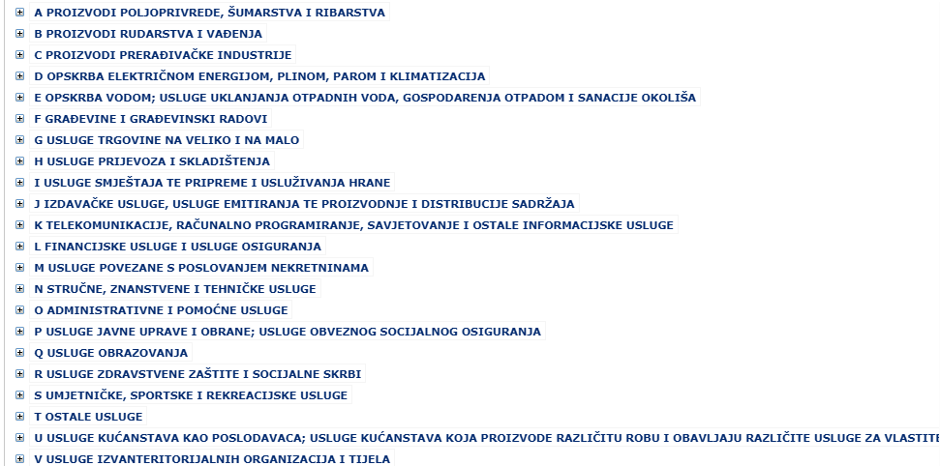
Struktura KPD-a

Slide 9
Koraci
Poduzetnik za svaku stavku eRačuna mora odabrati odgovarajuću KPD oznakom slijedećim redoslijedom:
1/ ovisno o registriranoj djelatnosti koju obavlja, izabire sektor (npr. proizvođač sektor C)
2/ ukoliko se radi o nekoj drugoj djelatnosti (npr. prefakturirani troškovi prijevoza), izabire sektor u kojem se nalazi ta usluga
3/ u izabranom sektoru izabire odgovarajuću KPD oznaku proizvoda ili usluge (ako nema točne KPD oznake, izabire odgovarajuću najsličniju)
Ako se i dalje ne može pronaći odgovarajuća KPD oznaka, potrebno je obratiti se Državnom zavodu za statistiku na epoštu: kpd@dzs.hr
Državni zavod za statistiku (DZS) odgovara na upite poduzetnika koja je ispravna KPD oznaka za određenu robu/proizvod/uslugu ne ulazeći u tumačenje odredbi Zakona o fiskalizaciji, u smislu da li poduzetnik treba izdavati račun ili e-Račun.
Ako poduzetnik iz maloprodaje izdaje eRačun drugim poduzetnicima koristit će KPD oznaku za prodaju na malo.

Slide 10
Primjeri KPD šifri
Turizam i ugostiteljstvo:
  55.10.00 – Usluge hotelskog i sličnog smještaja
  56.11.01 – Usluge usluživanja hrane s cjelokupnom uslugom restorana
  56.30.00 – Usluge pripreme i usluživanja pića
Računovodstvene usluge:
  69.20.23 Knjigovodstvene usluge
  69.20.10 Usluge financijske revizije
Ostale usluge:
  93.29.29 Ostale zabavne usluge, d. n.
  96.99.09 Ostale raznovrsne usluge, d. n.

Slide 11
KLASUS aplikacija
1️⃣ Početna stranica KLASUS aplikacije: https://web.dzs.hr/App/klasus/

Slide 13
Pitanja i odgovori
KAKO SE ISKAZUJU NAKNADE?
  Naknada nije usluga sama za sebe već je dio ugovorene usluge. Ovisno o tome koja je usluga ugovorena istu je potrebno navesti na računu i pridružiti joj odgovarajuću KPD oznaku. Sve ono što ulazi u tu uslugu i čini jediničnu cijenu, može se navesti u polje Opis.
KOJA SE OZNAKA STAVLJA KOD PREFAKTURIRANJA?
  Prefakturiranje kao takvo nije proizvod (roba ili usluga) već se prefakturira određeni proizvod koji je povezan s ugovorenom uslugom ili isporučenim dobrom. Dobro ili usluga koja se prefakturira navodi se na računu pod KPD oznakom proizvoda na koje se odnosi odnosno usluge koja se pruža, a u opisu se pobliže navodi na što se točno odnosi. Primjerice, ako se prefakturiraju režijski troškovi oni su vezani uz uslugu zakupa te se koristi KPD oznaka za uslugu zakupa.
KOJA SE OZNAKA KORISTI ZA KAMATE?
  Ako se izdaju računi za kamate na pozajmice potrebno je uz tu stavku računa iskazati KPD 66.19.99 (Ostale raznovrsne pomoćne usluge za financijske usluge, osim osiguranja i mirovinskih fondova, d. n.), a u polju naziv artikla navesti da se radio kamatama.
  Zatezne kamate vezane za ugovorenu uslugu ili isporučeno dobro u slučaju da se moraju fakturirati treba odabrati odgovarajuću KPD oznaka inicijalnog proizvoda/usluge zbog kojeg se kamate i obračunavaju. Ako se u računu koji nije plaćen nalazi veliki broj proizvoda, a kamate se ne obračunavaju na pojedini neplaćeni proizvod ili izvršenu uslugu može se odabrati odgovarajuću KPD oznaku inicijalnog proizvoda/usluge koji prevladava, a zbog kojeg se kamate i obračunavaju..

Slide 14
Pitanja i odgovori
MOGU LI SE KORISTITI INTERNE ŠIFRE/OZNAKE?
  Zakon o fiskalizaciji propisuje obvezu označavanja svake stavke na računu odgovarajućom KPD oznakom te je isto obvezan podatak na eRačunu i fiskalizacijskoj poruci koja se dostavlja u Informacijski sustav Porezne uprave.
  Iskazivanje vlastite interne šifre poduzetnika uz KPD oznaku je dozvoljeno na samom računu, ali isto mora biti odvojeno - točnije ne smije se upisivati u polje određeno za upis KPD oznake. Vlastita interna šifra ne mora niti se može dostavljati u fiskalizacijskoj poruci.
  Također, Zakon o fiskalizaciji ne propisuje šifriranje proizvoda u knjigovodstvu poduzetnika već propisuje obvezu iskazivanja KPD oznaka uz svaku stavku eRačuna, ali se poduzetnika ne priječi da u svom knjigovodstvu označi proizvode jednom ili više šifri pa tako i KPD oznakom.
  Važno je istaknuti i da primatelj računa nije dužan provjeravati je li izdavatelj računa iskazao ispravnu KPD oznaku na računu te svakako nije obvezan iskazane šifre na primljenom računu iskazati na svom izdanom računu. KPD oznake na izlaznim eRačunima ovise i o djelatnosti koju poduzetnik obavlja, ali i o samom proizvodu koji isporučuje.

Slide 15
Pitanja i odgovori
MOŽE LI SE DOZVOLITI ZADRŽAVANJE POSTOJEĆIH ŠIFRI ROBA/USLUGA, TE DA SE SAMO U FISKALNOJ PORUCI ŠALJE KPD (DRUGIM RIJEČIMA, DA TO NE BUDE OBVEZAN DIO E -RAČUNA). TIME BI SE OSIGURALO DA „PODATAK O STAVCI PROIZVODA U E -RAČUNU BUDE POVEZAN SA KPD“, A DA NE BUDE OPTEREĆENJE PODUZETNIŠTVU.
Fiskalizacija bi se trebala temeljiti na programskim (softverskim) rješenjima te bi se provodila automatskim programskim izdvajanjem obveznih elementa fiskalizacije iz eRačuna, u pravilu bez ikakve ljudske intervencije. Međutim, isto je moguće riješiti i na druge načine. Primjerice kako se predlaže u upitu to bi pretpostavljao da obveznik mora svojoj pristupnoj točci na neki posebni način osigurati ove podatke, a što se čini da bi znatno otežalo ovaj proces. Napominjemo da struktura eRačuna omogućuje unos više klasifikacija tako da je moguće ukoliko se već koriste određen vlastite klasifikacije isto povezati s KPD te osigurati navedene podatke. Dakle korištenje klasifikacije KPD ne isključuje mogućnost korištenja drugih ili vlastitih klasifikacija, ali pretpostavlja da je potrebno te druge ili vlastite klasifikacije povezati na KPD.

Slide 16
Pitanja i odgovori
KAKO ĆE SE OSIGURATI PRAVILNO KLASIFICIRANJE?
  Porezni obveznici u svakom trenutku raspolažu s „listom“ svojih roba i usluga. Pretpostavka je da će obveznici fiskalizacije eRačuna u pripremnom razdoblju (od rujna do prosinca 2025.) povezati listu svojih roba i usluga s klasifikacijom KPD-om. Kako bi se KPD primijenio moguće je koristiti tražilicu KLASUS objavljenu na stranicama Državnog zavoda za statistiku (DZS) te postaviti upit prema DZS (na mail adresu KPD@dzs.hr) radi dobivanja pomoći oko primjene klasifikacije.
KOJA SE OZNAKA KORISTI KOD PRODAJE IMOVINE?
  Kada poduzetnik prodaje dugotrajnu ili drugu imovinu, potrebno je iskazati odgovarajuću KPD oznaku iz područja G -trgovina na veliko i malo neovisno o tome obavlja li zaista i djelatnost trgovine.

Slide 17
Pitanja i odgovori
KADA KLASIFIKACIJSKA OZNAKA PROIZVODA POSTANE OBVEZNI ELEMENT ERAČUNA, A ERAČUN BUDE PRETVOREN U NEKI ČITLJIVI DOKUMENT (NPR. PDF), TREBA LI KLASIFIKACIJA OZNAKA PROIZVODA BITI PRIKAZANA NA ERAČUNU?
Zakon o fiskalizaciji propisuje eRačun kao račun koji je izdan, poslan i zaprimljen u strukturiranom elektroničkom obliku, a koji omogućuje njegovu automatsku i elektroničku obradu. Vizualizacija ili pdf ili bilo koji čitljivi dokument kojeg stvara izdavatelj ili primatelj eRačuna za vlastite potrebe stvar je odabira obveznika, jer takav dokument u poreznom smislu nema nikakvu vrijednost. Dakle, ako iz vlastitih razloga izdavatelj ili primatelj eRačuna odluče raditi vizualizaciju eRačuna samostalno odlučuju koje podatke će prikazati. Ponovno napominjemo da za porezne potrebe kao eRačun se priznaje samo strukturirani elektronički oblik.

Slide 18
Pitanja i odgovori
VEZANO ZA KPD NIJE POJAŠNJENA KLJUČNA RAZLIKA, AKO TRGOVAC PRODAJE NPR. VOĆE, DA LI JE DOVOLJNO NAVESTI OPĆENITO KPD ZA VOĆE I POVRĆE ILI POSEBNO ZA BANANU, JABUKU, NARANČU...BITNO JE ZNATI DA LI TRGOVAC MORA KLASIFICIRATI 20 TISUĆA ARTIKALA ILI SAMO 20 KODOVA SVOJIH AKTIVNIH DJELATNOSTI?
  Za svaki proizvod za koji postoji KPD mora se napisati točno ta šifra (npr. banane 01.22.02 - Svježe banane, svježe banane plantana i slično; za jabuke 01.24.10 – Svježe jabuke; za naranče 01.23.03 – Svježe naranče). Međutim, ako ne postoji šifra za točno taj proizvod mora se upisati ona šifra grupe proizvoda kojoj taj proizvod pripada (npr. papaja 01.22.09 - Svježe tropsko i suptropsko voće, d. n.; borovnice 01.25.19 - Bobičasto i drugo voće roda Vaccinium, d. n., itd).
POKLON BONOVI?
  Ako se izdaje eRačun za poklon bonove odgovarajuća KPD oznaka je 66.19.99 (Ostale raznovrsne pomoćne usluge za financijske usluge, osim osiguranja i mirovinskih fondova, d. n.).

Slide 19
Pitanja i odgovori
HOĆE LI SE KLASIFIKACIJA ROBA I USLUGA PRILAGODITI SPECIFIČNIM ISPORUKAMA SUKLADNO ZAKONU O PDV-U KAO ŠTO JE NPR. ISPORUKA PREMA RAZLIČITIM PRIMATELJIMA – NPR. SOLARNA ELEKTRANA (ČL. 38 STAVAK 6)?
Za klasificiranje proizvoda propisana je Klasifikacija proizvoda po djelatnostima 2025 (KPD). KPD je središnja klasifikacija proizvoda i statistički standard koji se koristi za prikupljanje i objavu podataka koji zahtijevaju razinu proizvoda te za međunarodnu razmjenu podataka i u potpunosti je usklađena sa Statističkom klasifikacijom proizvoda po djelatnostima – CPA 2.2 Europske unije. Navedeno znači da se određena šifra iz KPD-a mora pridružiti svakom proizvodu odnosno stavci računa.
Za ovaj specifični primjer postoji šifra 42.22.13 - Elektrane dok se u opisu samog proizvoda može napisati detaljniji naziv proizvoda, a to je u ovom slučaju solarna elektrana.
Sama klasifikacija svakog proizvoda na eRačunu, odnosno pridruživanje odgovarajuće KPD šifre svakoj od stavaka na računu nije vezano za primatelja. U ovom slučaju ovisno o zakonskim uvjetima isti proizvod (solarna elektrana) će imati drugačiji porezni tretman, odnosno drugačiju stopu PDV-a.

Slide 20
Pitanja i odgovori
KLASIFIKACIJA PROIZVODA PO DJELATNOSTIMA - U KLASIFIKACIJI PROIZVODA PO DJELATNOSTI NISMO NIGDJE PRONAŠLI GDJE SE SVRSTAVAJU NEUKALKULIRANI RABATI (NA ISPORUČENU ROBU, NA PRODANE KOLIČINE, NA ZALIHE), CASSA SCONTO, LOGISTIČKI RABATI I SL. MOLIMO VAS ZA INFORMACIJU KOJU BI ŠIFRU TREBALI PRIDRUŽITI OVIM POSLOVNIM SLUČAJEVIMA. DA LI ĆE BITI MOGUĆE IZLAZNI DOKUMENT KOJI SE ODNOSI NA GORE NAVEDENE SLUČAJEVE ISPOSTAVITI BEZ ŠIFRE KLASIFIKACIJE PROIZVODA?
U Specifikaciji osnove uporabe e-Računa s proširenjima pod „BG-27 Popusti na stavci računa” evidentiraju se popusti koji se odnose na svaku zasebnu stavku, a pod „BG-20 Popusti na razini dokumenta” popisano je koji se podatci evidentiraju na razini dokumenta.
Ako se popusti odobravaju naknadno potrebno je fiskalizirati odobrenje.
Kod naknadnih popusta i odobrenja izdaje se vrsta dokumenta odobrenje šifre 381 te se provodi poslovni proces P9 te se u tim slučajevima ne iskazuje KPD oznaka uz stavku računa. Međutim, važno je razlikovati naknadna odobrenja i popuste od onih koji su na razini stavke ili cijelog računa. U slučaju odobravanja popusta na razini stavke ili računa isto se evidentira prema pravilima izdavanja računa.

Slide 21
Pitanja i odgovori
RAČUN ZA TEREĆENJE?
  Terećenje se veže za isporučeni proizvod prema prethodno izdanom računu te je potrebno kod terećenja odabrati KPD proizvoda koji je bio naveden na inicijalnom računu.
  Za terećenje treće osobe za nastalu štetu (npr. dostavljača) također se odabire KPD proizvoda na koji se šteta odnosi
GARANCIJA?
  Kada se fakturiraju troškovi popravka u garantnom roku u računu se navodi odgovarajuća KPD oznaka usluge popravka/servisa uređaja.
OBRAČUN PDV-A ZA MANJKOVE?
  važno je utvrditi radi li se samo o obračunu PDV-a ili se treba izdati račun. Kada je potrebno samo obračunati PDV, kao što je slučaj s manjkovima na skladištu ne izdaje se račun.

Slide 22
Pitanja i odgovori
KOJA SE OZNAKA KORISTI KOD POVRATNE NAKNADE?
  Ambalaža kao i povratna naknada evidentira se u izlaznim računima uz oznaku KPD iz područja G uz oznaku 46.17.02 - Usluge trgovine na veliko, uz naplatu ili na osnovi ugovora, pićima.
  Kako je ambalaža oporeziva PDV-om dok povratna naknada nije, potrebno je navedene stavke zasebno iskazati na računu te dostaviti odgovarajuću fiskalizacijsku poruku.
  Međutim, ako poduzetnik u svojim proizvodnim pogonima i proizvodi ambalažu (npr. staklene boce) i prodaje vlastiti proizvod tada je potrebno iskazati odgovarajuću KPD oznaku iz područja C - proizvodi prerađivačke industrije (23.13.11. - Boce, staklenke, bočice i druga ambalaža od stakla, osim ampula; čepovi, poklopci i ostali zatvarači, od stakla)

Slide 23
Pitanja i odgovori
KOJA SE OZNAKA KORISTI KOD POVEZANIH USLUGA?
  Ako poduzetnik prodaje robu i pruža određenu uslugu, ovisno o tome je li usluga sastavni dio robe koju prodaje, odnosno roba se ne može kupiti bez usluge, na računu iskazuje jednu stavku i jednu KPD oznaku koja u opisnom dijelu može sadržavati i opis usluge i opis robe ili iskazuje više stavaka od kojih svaka ima svoju KPD oznaku. To ovisi o tome je li usluga neodvojivo povezana s robom koja se prodaje.
  Ako je usluga neodvojivo povezana tada se u pravilu iskazuje u jednoj stavci, a ako nije onda u više stavaka.
  Međutim, odabir na koji će način poduzetnik iskazivati proizvode na računu na njegovoj je poslovnoj odluci te uvođenje KPD oznake ne bi trebalo imati utjecaja na izmjenu i samih stavaka računa.

Slide 24
Primjer 1.
Poduzetnik je registriran za trgovinu na malo motornim vozilima i servis. Drugi poduzetnik dolazi na redovni servis sa službenim automobilom i izdaje mu se eRačun na kojem je su uz odrađeni servis zamijenjeni brisači za stakla.
Na eRačunu poduzetnik izdavatelj će uslugu servisa označiti KPD-om 95.31.11 (Usluge redovitog održavanja i popravka (osim popravka električnog sustava, guma i karoserije) automobila i motornih vozila lake kategorije) te kao drugu stavku brisače s oznakom 47.82.20 (Usluge trgovine na malo ostalim dijelovima i priborom za motorna vozila). Međutim, ako poduzetnik dolazi samo kupiti dotrajale brisače postoji nekoliko mogućnosti:
  Poduzetnik izdaje eRačun sa samo jednom stavkom brisači i oznakom 47.82.20
  Poduzetnik nudi i uslugu zamjene brisača te tu uslugu iskazuje na eRačunu uz oznaku 95.31.11
  Poduzetnik prodaje brisače isključivo s uključenom uslugom zamjene i u tom slučaju ima samo jednu stavku na računu s oznakom KPD-a 47.82.20, a u opisnom dijelu navodi npr. brisači i zamjena brisača. Kako je usluga neodvojiva, a ipak manje vrijednosti od samih brisača poduzetnik odabire KPD oznaku koja se odnosi na dobro ili uslugu na koju se i stavka pretežito odnosi.

Slide 25
Primjer 2.
Poduzetnik proizvodi ulazna vrata i ima prodajni salon.
Drugi poduzetnik naručuje ulazna vrata za svoj ured i odabire i ugradnju samih vrata. Poduzetnik izrađuje vrata i na eRačunu poduzetnik navodi šifru 16.25.10 (Prozori, vrata-prozori i njihovi okviri, vrata, dovratnici i pragovi od drva) te 43.32.01 (Radovi na ugradnji drvne stolarije) za uslugu ugradnje ili na računu navodi šifru 16.25.10 a u opisnom dijelu vrata s ugradnjom.
Međutim, ako je taj isti poduzetnik prodao vrata koja nije sam proizveo već ih je kupio od proizvođača i prodaje ih tada na račun ne iskazuje oznaku 16.25.10 već mora iskazati odgovarajuću oznaku iz područja trgovine.

Slide 26
Pitanja i odgovori
Koju šifru koristi kamenolom za usluge vađenja kamena?
  Kamenolom koristi šifre iz područja B - Rudarstvo i vađenje.
Koju šifru koristi mesnica za prodaju mesa i mesnih prerađevina?
  Za mesnice koje se bave preradom mesa koristi se odgovarajuća KPD oznaka iz područja C - Prerađivačka industrija.
Mora li obveznik registrirati dodatne djelatnosti (npr. 43.99) ako na računu posebno iskazuje skele, odvoz šuta i betoniranje?
  Ne, nije nužno registrirati dodatne djelatnosti - dovoljno je koristiti ispravne KPD oznake za svaku stavku (npr. 43.99.10 - postavljanje skela, 43.99.20 - betoniranje).
Koju šifru koristiti za usluge adaptacije i renoviranja stanova?
  Za adaptacije i renoviranja stanova koristi se odgovarajuća KPD oznaka iz područja F - Građevinarstvo

Slide 27

Trgovina na veliko i trgovina na malo
Trgovina na veliko je kupnja robe radi daljnje prodaje profesionalnim korisnicima, odnosno drugim pravnim ili fizičkim osobama koje obavljaju neku registriranu ili zakonom određenu djelatnost, te se trgovina na veliko obavlja u prodajnim objektima ako su za takav način prodaje ispunjeni uvjeti propisani tim Zakonom.
Trgovina na malo je kupnja robe radi daljnje prodaje potrošačima za osobnu uporabu ili uporabu u kućanstvima, kao i profesionalnim korisnicima ako za tu prodaju nije potrebno ispunjavanje dodatnih minimalnih tehničkih i drugih uvjeta propisanih posebnim propisom.
Ključni naglasak: Kod veletrgovine prodaja se vrši isključivo drugim poslovnim subjektima (pravnim osobama, obrtima, institucijama), a svrha kupnje je najčešće daljnja prodaja ili uporaba u poslovnoj djelatnosti.

Slide 28
Trgovina na veliko i trgovina na malo
Prema Zakonu o trgovini je dakle i u trgovini na malo dozvoljena prodaja profesionalnim korisnicima ako za tu prodaju nije potrebno ispunjavanje dodatnih minimalnih tehničkih i drugih uvjeta propisanih posebnim propisom. U tom slučaju, može se račun izdati odmah i fiskalizirati Fiskalizacijom 1.0, samo je potrebno upisati OIB kupca te nije moguće izdavanje eRačuna. Ako se radi o trgovini na veliko onda je obvezan eRačun i fiskalizacija eRačuna (Fiskalizacija 2.0).
Prema Zakonu o fiskalizaciji je propisano da od obveze izdavanja eRačuna i fiskalizacije eRačuna može biti izuzeta transakcija koja se plaća gotovinom ili karticom te za koju je izdan račun i proveden postupak fiskalizacije računa u krajnjoj potrošnji (fiskalizacija 1.0). U tom slučaju ne može se izdati i fiskalizirati eRačun.
Znači poduzetnik sam mora odlučiti da li će ako je kupac profesionalni korisnik (pravna osoba ili fizička osoba koja obavlja gospodarsku djelatnost) i plaća gotovinom ili karticom, izdati eRačun ili će mu izdati „obični“ račun u trenutku kupnje i plaćanja te ga fiskalizirati odmah na blagajni. Ako se izdaje eRačun onda svaka stavka na računu mora imati i KPD oznaku.

Slide 29
Pitanja i odgovori
Da li svi naši proizvodi (strojevi za rudnike i građevinarstvo) mogu biti klasificirani pod 46.63.00?
  Ako se prodaju samo strojevi za rudnike i građevinarstvo - da, svi proizvodi mogu biti u toj kategoriji. Ako se isporučuju i drugi proizvodi ili dodatne usluge (npr. dostava) - tada treba odabrati drugu odgovarajuću KPD oznaku za tu drugu uslugu koju pružate.
NKD 4690 - Nespecijalizirana trgovina na veliko (plus povezane djelatnosti) - Kako povezati artikle i usluge s KPD-om (građevinski strojevi, dijelovi, servis, najam strojeva, najam prostora, prefakturirani troškovi)?
  Trgovina strojevima i dijelovima - odabrati odgovarajući KPD iz skupine 46.6.
  Servis - odabrati odgovarajući KPD iz skupine 33.12 (Održavanje i popravak strojeva).
  Najam strojeva - odabrati odgovarajući KPD iz skupine 77.3.
  Najam poslovnog prostora - 68.20.02 ili 68.31.09 ovisno o tome radi li se o vlastitom ili tuđem poslovnom prostoru
  Prefakturiranje - koristi se KPD oznaka proizvoda na koji se odnose prefakturirani troškovi.

Slide 30
Pitanja i odgovori
NKD 46.34 - Trgovina na veliko pićima?
  Potrebno je razlikovati Usluge trgovine na veliko, uz naplatu ili na osnovi ugovora (šifre od 46.11.01-46.19.00) od Usluge trgovine na veliko (46.21.11-46.90.00). U prvom slučaju radi se o trgovini na veliko za tuđi račun, odnosno trgovac nije vlasnik robe koja je predmet trgovine, dok se u drugom slučaju radi o trgovini na veliko za vlastiti račun i trgovac je ujedno i vlasnik robe kojom se trguje.
Obrt obavlja popravke automobila i prodaje rezervne dijelove, ali nije registriran za trgovinu. Treba li posebna šifra za rezervne dijelove??
  Ako se rezervni dijelovi iskazuju kao zasebna stavka na eRačunu, treba koristiti KPD oznaku iz područja trgovine (NKD G), neovisno o registraciji za trgovinu.
Koju šifru koristiti za trgovinu na malo preko interneta?
  za trgovinu na malo putem interneta potrebno je odabrati KPD po vrsti proizvoda kojim se trguje.

Slide 31
Pitanja i odgovori
Klasifikacija prefakturiranja usluga u pomorskoj djelatnosti (suh vez, charter, agencijska provizija)?
  Prefakturiranje pratećih usluga suhog veza: 52.22.09
  Prefakturiranje usluga (Internet) i materijala u charteru: 52.22.09
  Agencijska provizija za posredovanje u smještaju: 52.32.00
  Napomena: Prefakturiranje se vezuje uz stvarnu uslugu/dobro, a ne predstavlja novi proizvod.
Koju šifru koristiti za iznajmljivanje stanova?
  Za iznajmljivanje stanova koristi se KPD oznaka 68.20.01 - Usluge iznajmljivanja i upravljanja vlastitim stambenim nekretninama ili stambenim nekretninama uzetim u zakup (leasing).
Koja KPD oznaka se koristi za zakup poljoprivrednog zemljišta?
  Za zakup poljoprivrednosg zemljišta koristi se KPD oznaka 68.20.02 - Usluge iznajmljivanja i upravljanja vlastitim nestambenim nekretninama ili nestambenim nekretninama uzetim u zakup (leasnig).

Slide 32
Pitanja i odgovori
Može li prefakturirani trošak objave u tiskovinama, TV i radiju ići pod istom šifrom kao i ugovorena reklama?
  Da, koristi se KPD oznaka za ugovorenu reklamu, npr. 73.11.01 - Usluge reklamnih agencija.
Koju šifru koristiti kod prefakturiranja troškova sestrinskoj firmi (putni troškovi, dnevnice, smještaj, sate rada)?
  U ovom slučaju, kada se radi o uslugama koje pripadaju NKD području O - Administrativne i pomoćne usluge, koristi se pripadajuća KPD oznaka iz tog područja.
Kako klasificirati sistematske preglede koji sadrže više usluga (specijalistički pregledi, laboratorij, radiologija)? Može li se koristiti jedinstvena šifra 86.22.02 - Ostale specijalističke medicinske usluge?
  Ako su stavke na računu iskazane pojedinačno - svaka mora imati svoju KPD oznaku. Ako se radi o jedinstvenoj usluzi (paketu) - dovoljno je koristiti oznaku 86.22.02, uz opis sadržaja paketa u polju naziva artikla.

Slide 33
Preporuke za obveznike
✔ Do kraja 2025. uskladiti šifrarnik roba i usluga s KPD 2025
✔ Provjeriti ispravnost šifri (najmanje 6 znamenki)
✔ Testirati izdavanje i zaprimanje eRačuna u pilot sustavu
✔ Za pomoć kontaktirati KPD@dzs.hr

Slide 34
Zaključak
Fiskalizacija 2.0 donosi:
  Transparentnije i brže poslovanje
  Jedinstvenu klasifikaciju proizvoda i usluga
  Postupno uvođenje (2025.–2027.)
➡️ Pravovremena priprema olakšava poslovanje i smanjuje rizik od grešaka u eRačunima.

Slide 35
Vaša pitanja i odgovori!

